Slide 1
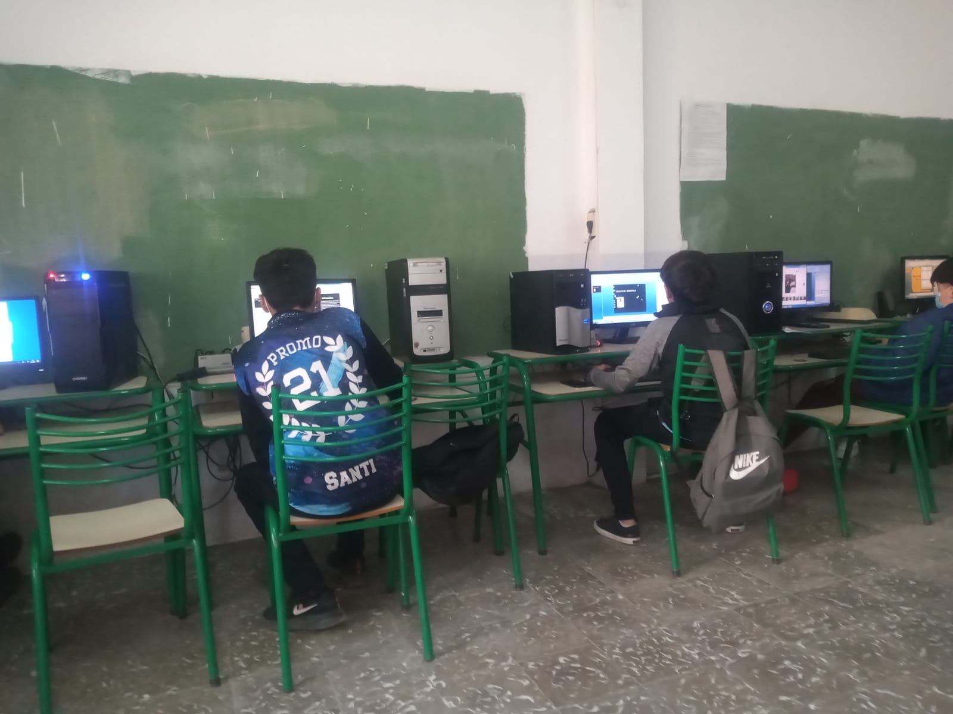
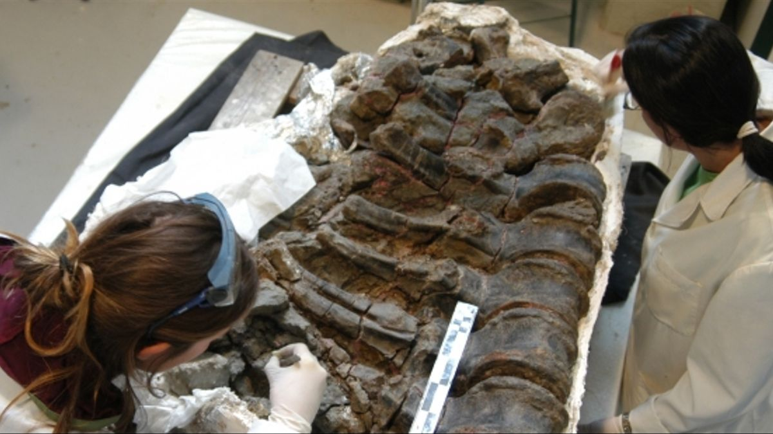
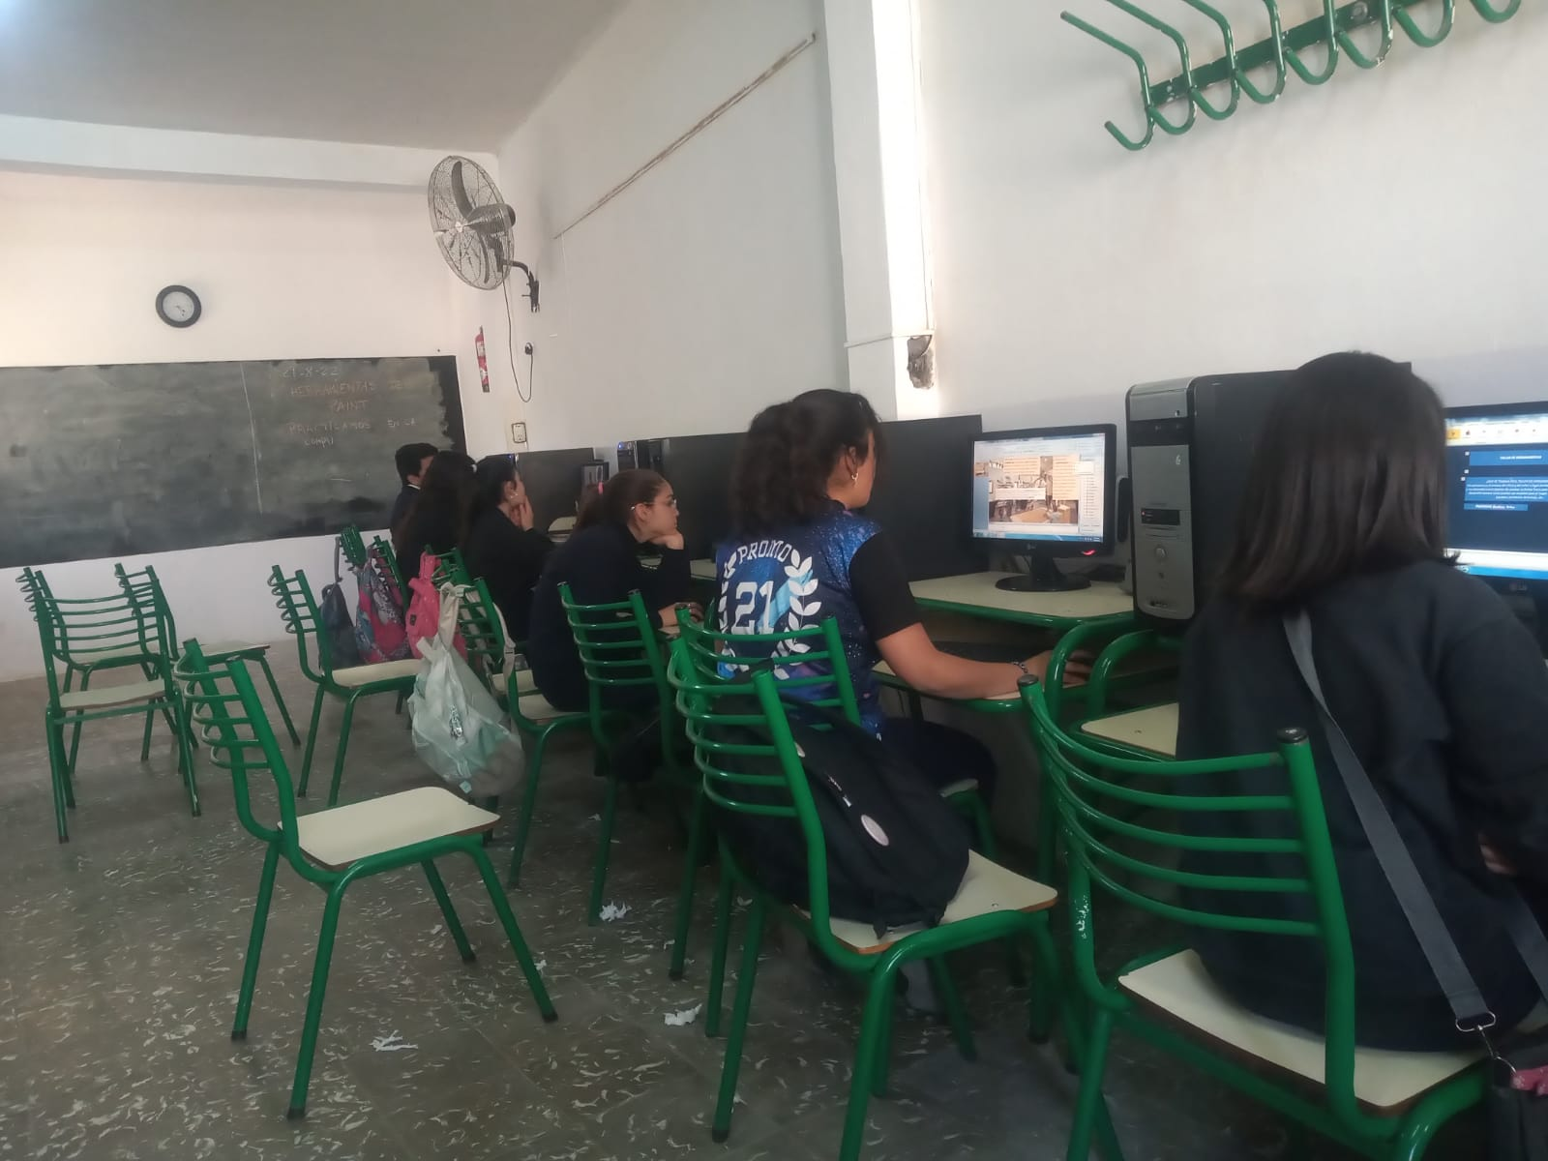
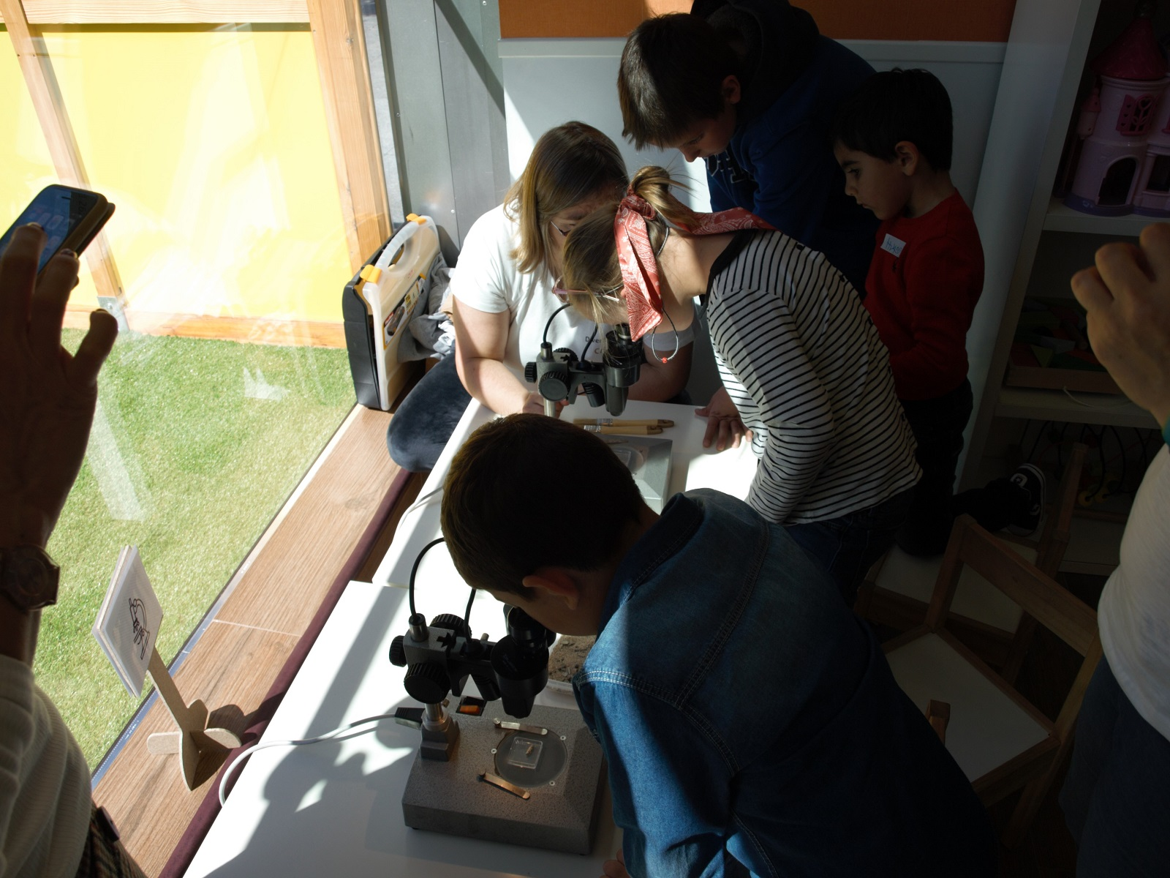
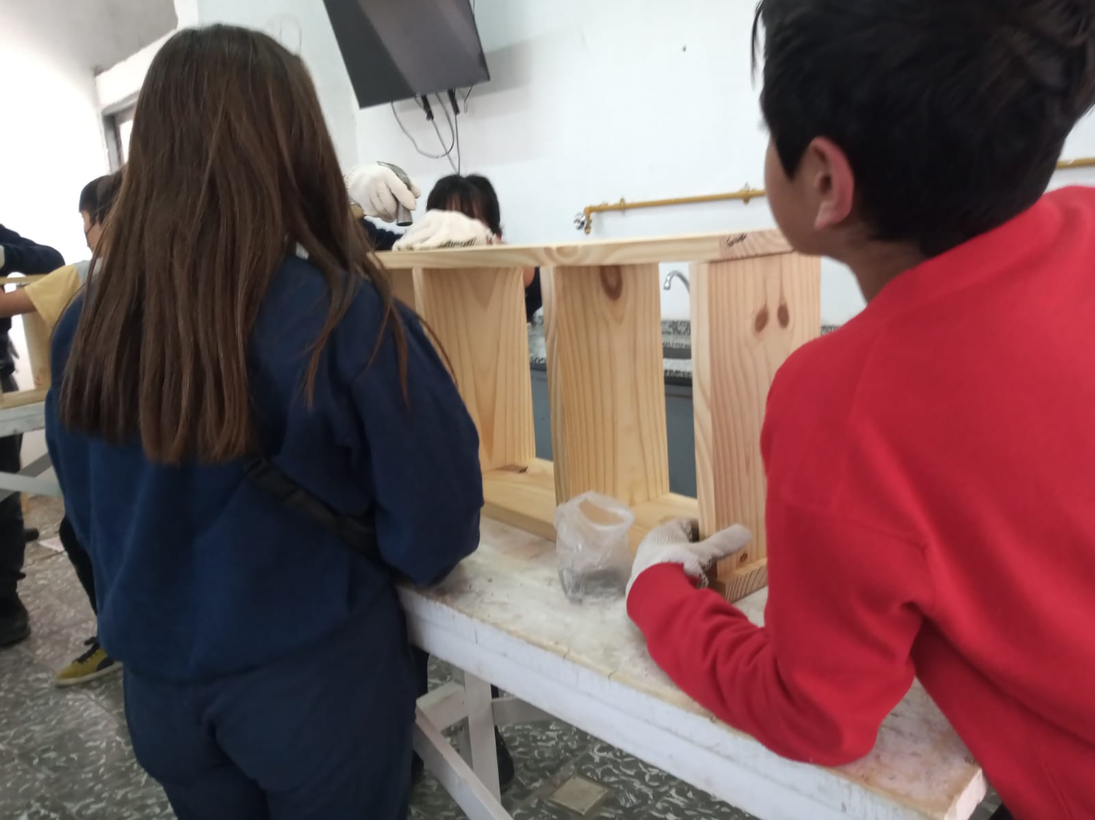
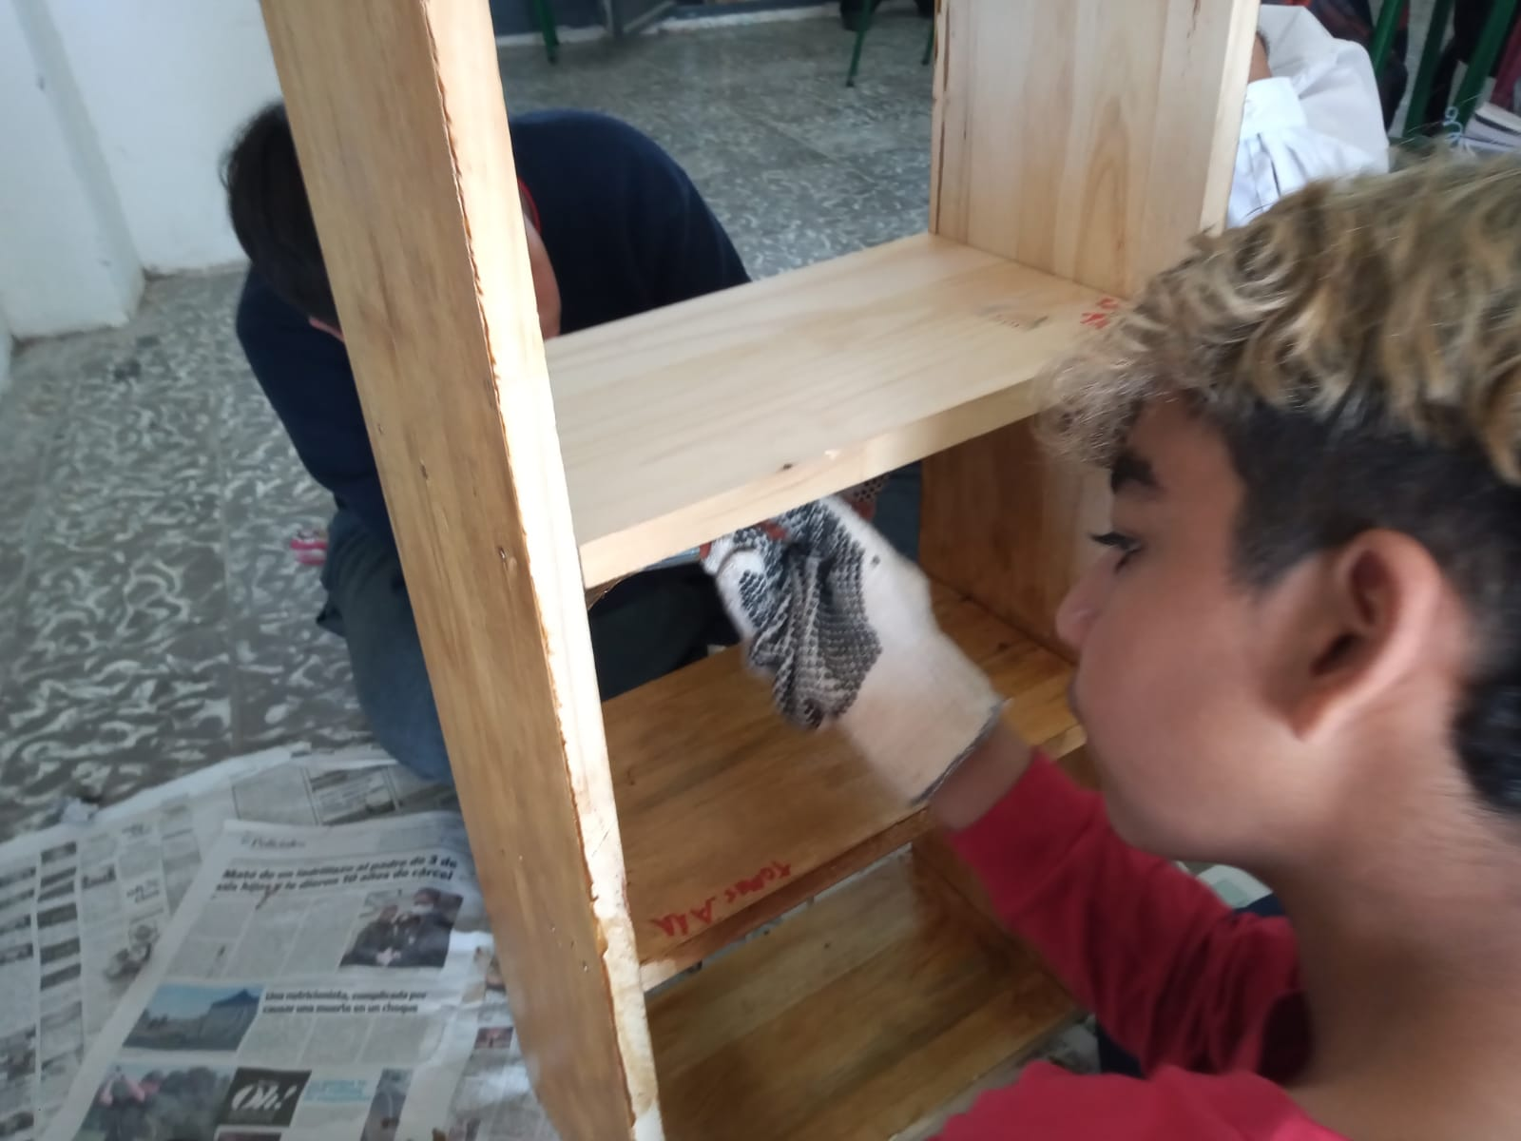
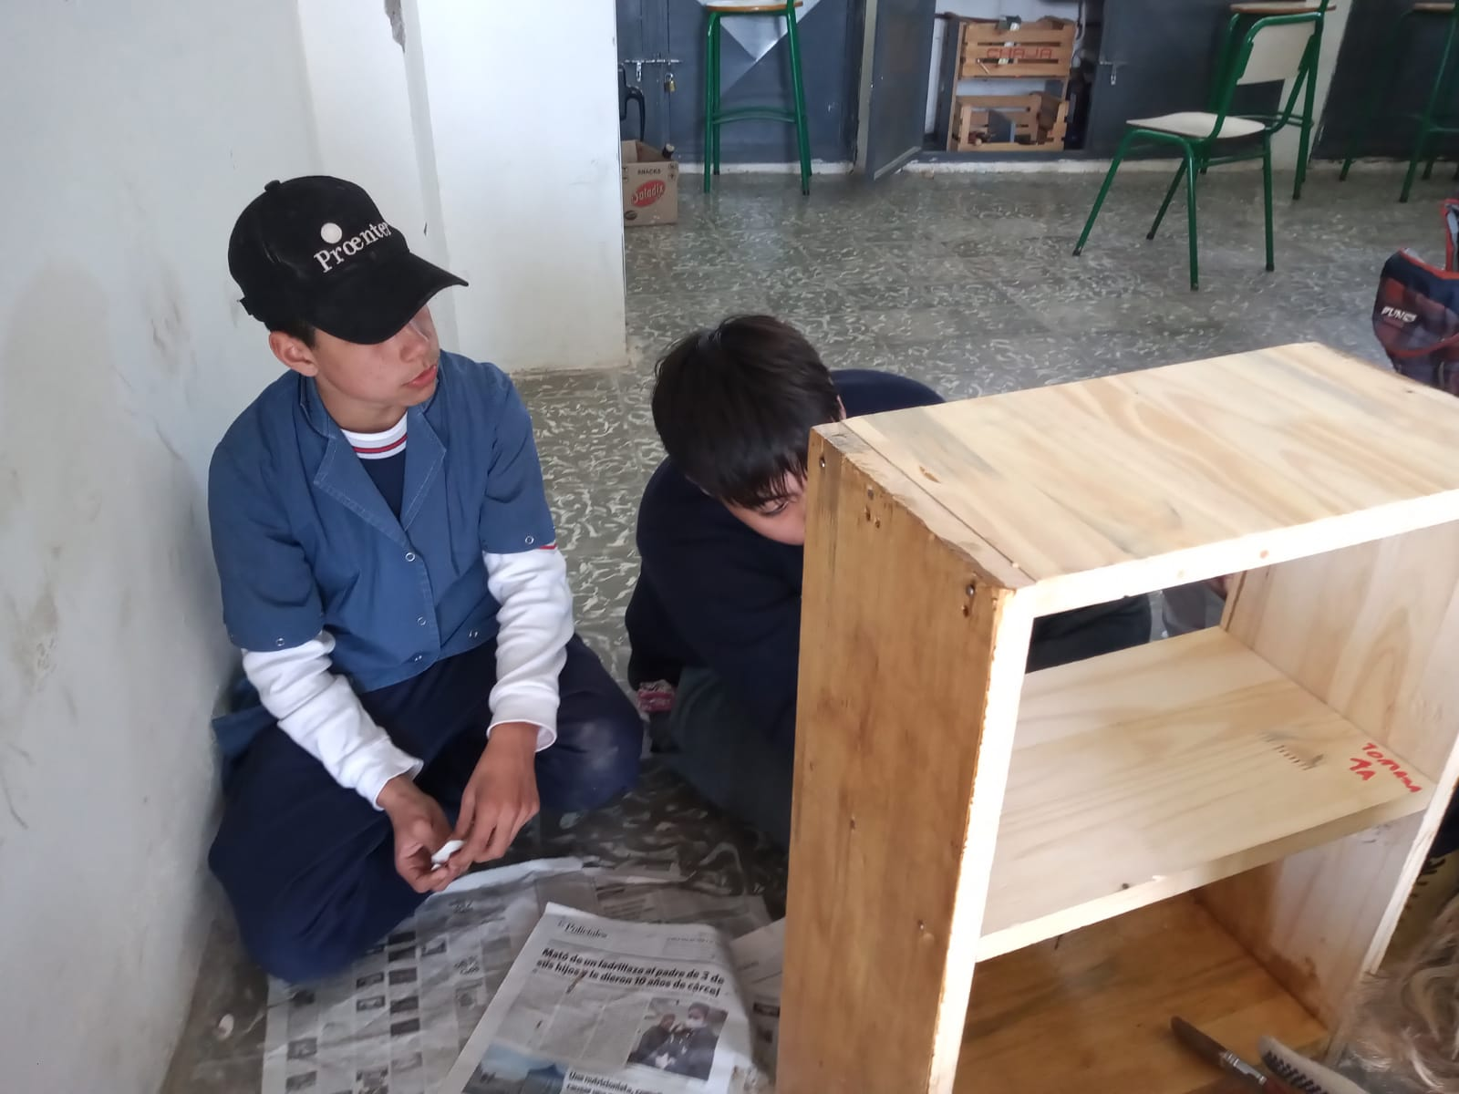
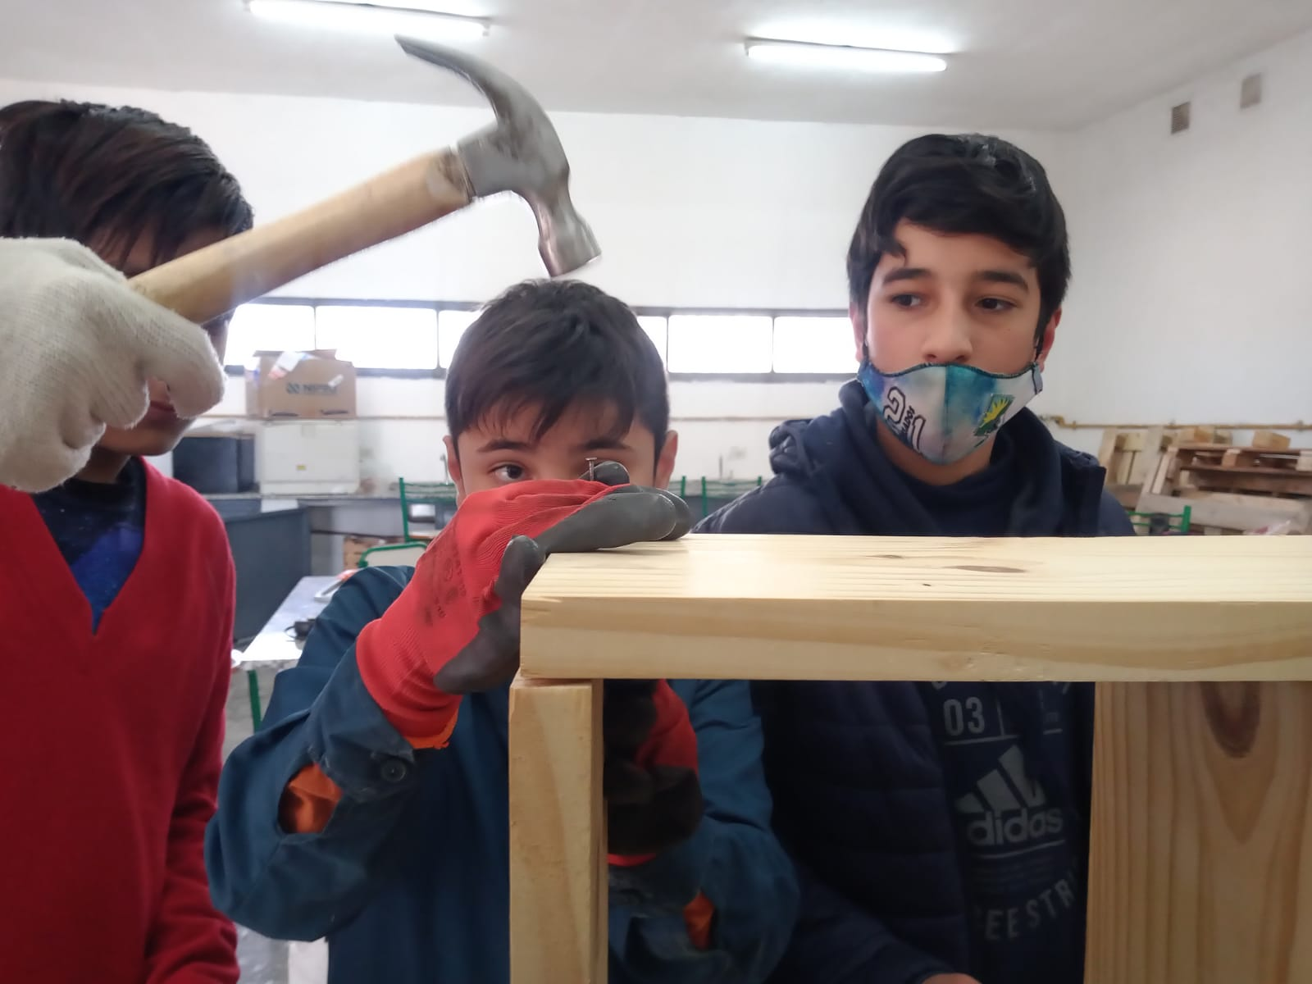
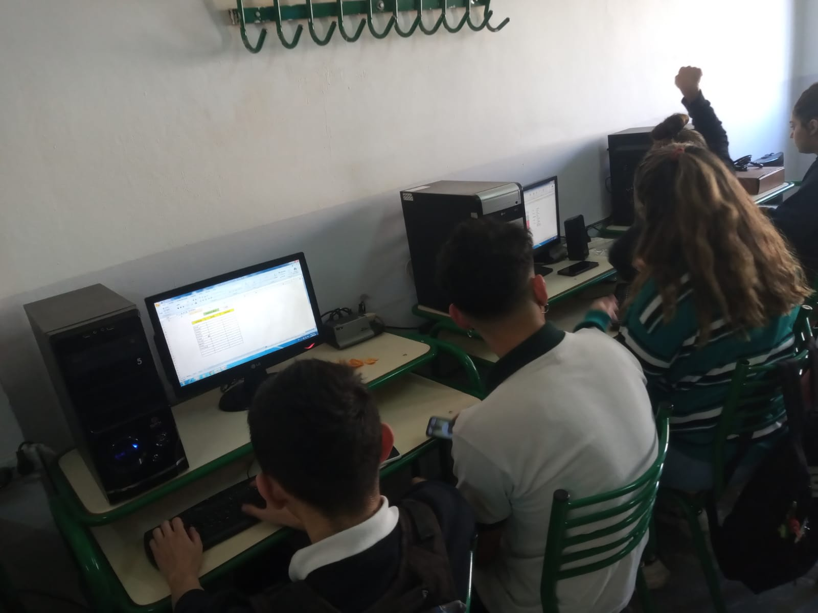
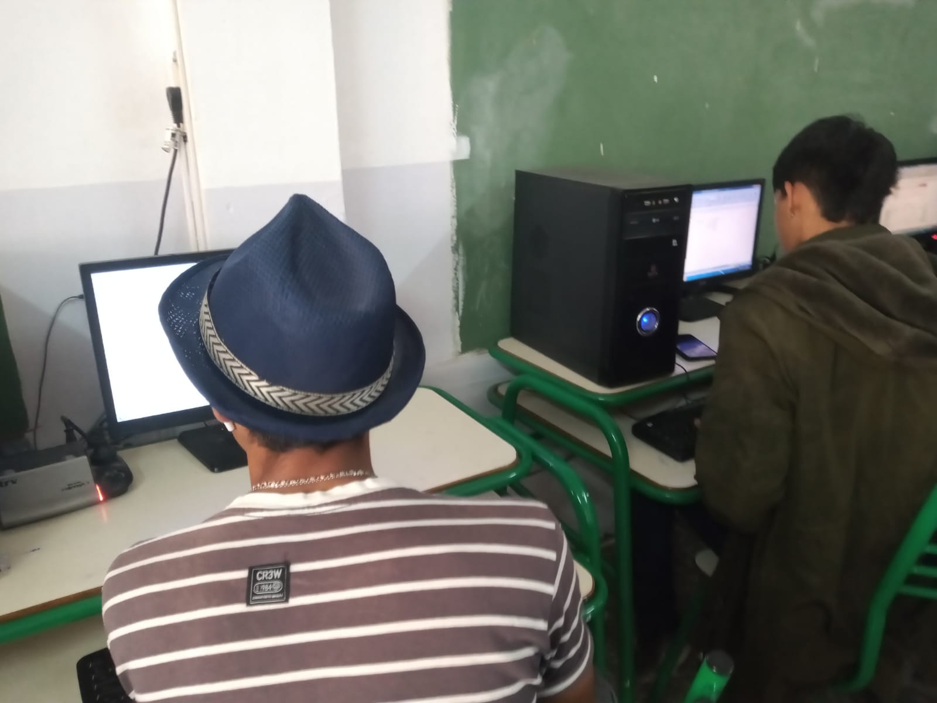
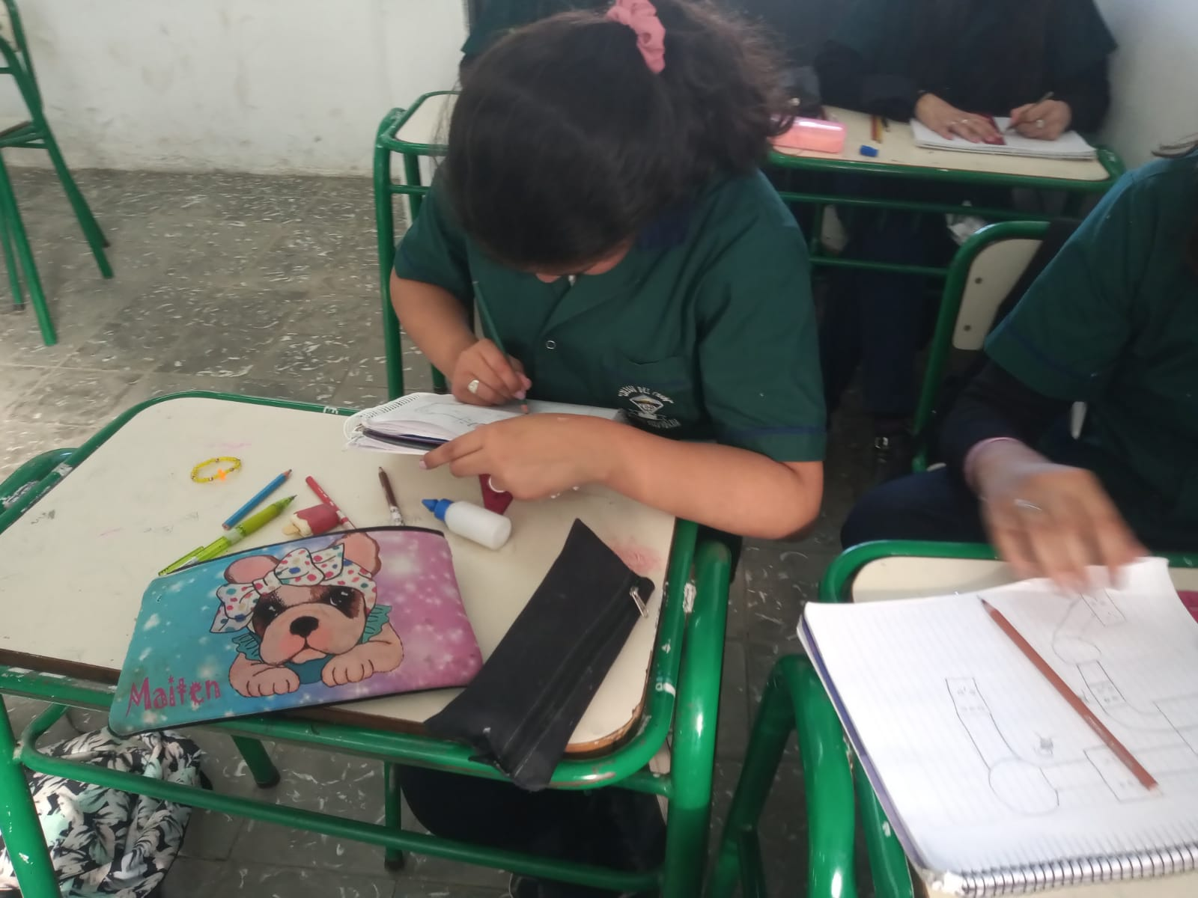
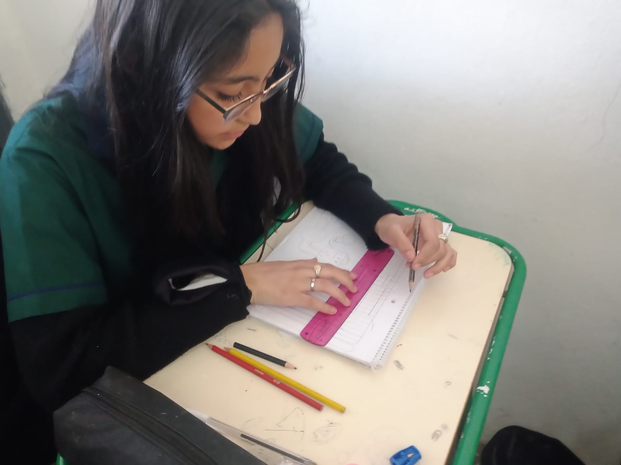

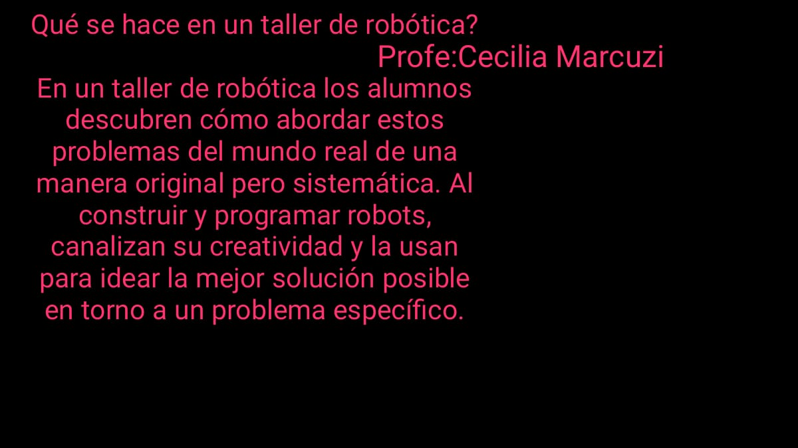
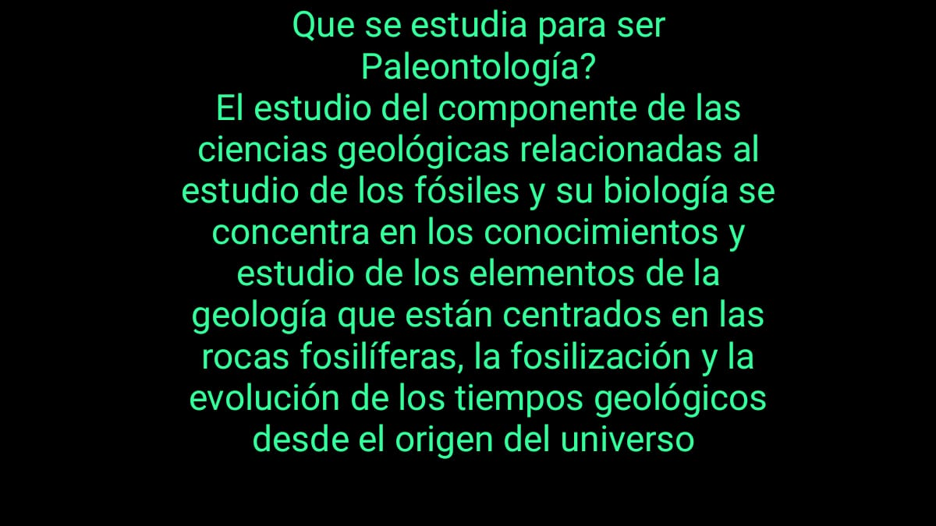
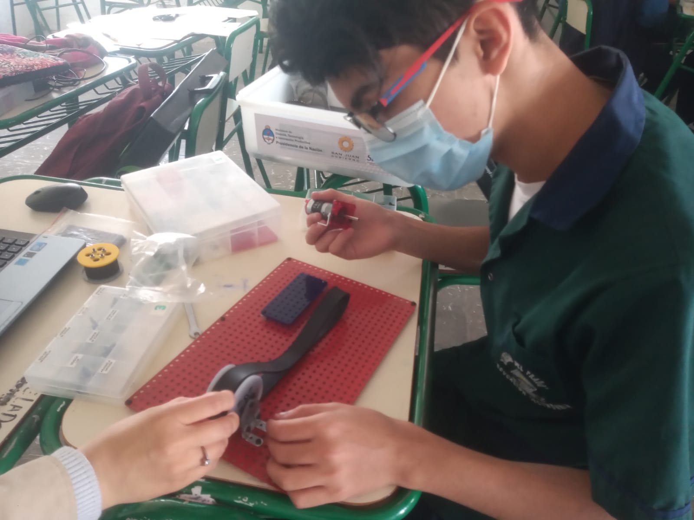
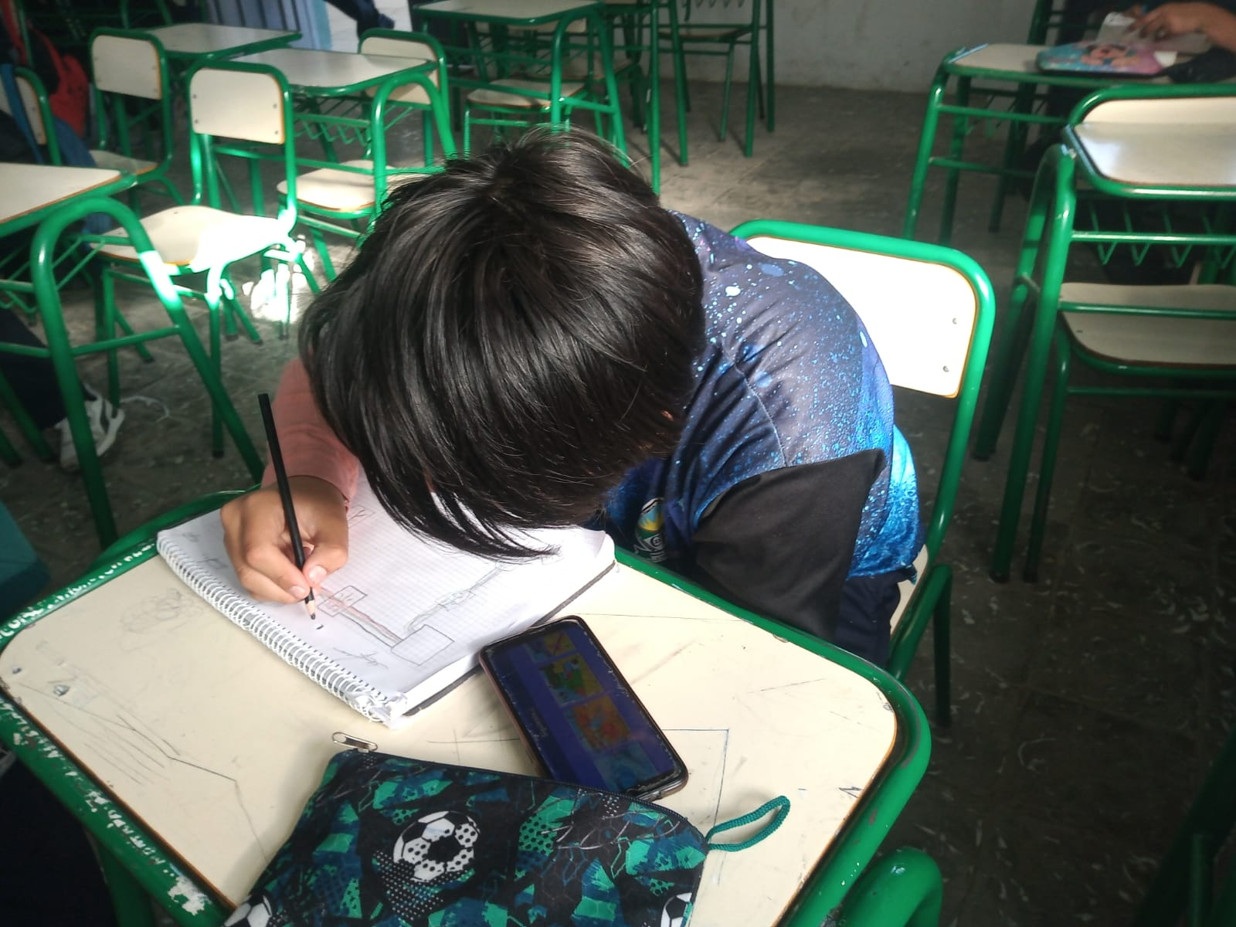
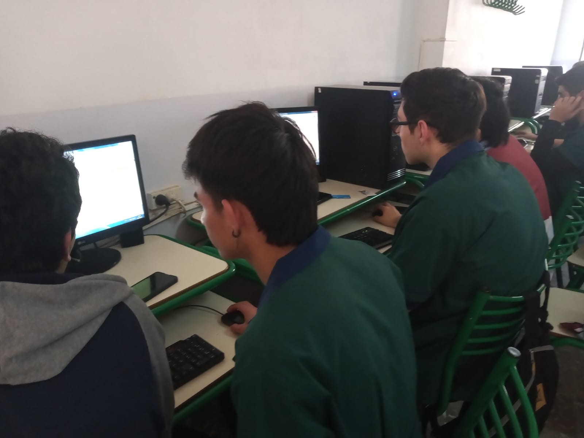

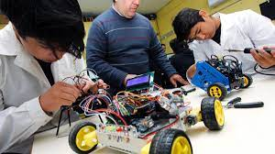
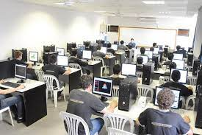
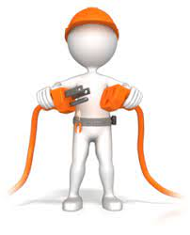
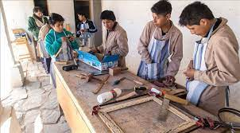
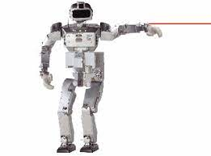

¿Qué es el taller de herramientas?
Servicios. El Taller sirve de apoyo académico para las áreas de Procesos de Manufactura, Máquinas herramientas, Sistemas CAD-CAM y Proyectos para los departamentos de Ingeniería de Producción, Mecánica y Diseño de Producto especialmente
¿Qué significa el taller de informática?
Es el conjunto de conocimientos técnicos que se ocupan del tratamiento automático de la información por medio de computadoras.
¿Qué es un taller de electricidad?
¿Qué es el taller de Electricidad? En este taller se realiza diferentes tareas, relacionadas al estudio de la energía eléctrica, su transformación, aprovechamiento, manejo y cuidados con la misma.
AÑO 2022
COLEGIO DEL PRADO
TALLER LABORATORIO INFORMATICA
Ludmila Galvan
PROFE ANDREA GOMEZ CURSO 1ª
}
¿Cómo se clasifican los diferentes tipos de herramientas?Las herramientas se dividen en dos grandes grupos: manuales y mecánicas. ​ Estas mismas se subdividen según su uso, como por ejemplo de medición, trazado, sujeción, corte, desbaste, golpe y maquinado.
¿Qué se hace en un taller de informática?El objetivo prioritario de estas clases es preparar al adulto en el uso de las principales aplicaciones informáticas sobre procesadores de textos, bases de datos, hojas de cálculo, presentaciones gráficas... con el objetivo prioritario de que facilite la máxima comprensión y organización de cara a sus estudios
¿Cuáles son las áreas que conforman un taller de electricidad?
Áreas de la sección Electricidad y Electrónica
Circuitos y Sistemas Electrónicos. ...
Robótica, Control y Automatización. ...
Electricidad. ...
Bioingeniería.
Colegio del Prado
Notes:
Ho

